Slide 1
컴파일러 도구의 이해와 활용
Flex와 Bison을 중심으로

Slide 2
배경
필요해짐
C++ 에서 지원해야 할 언어가 추가됨
유니티 (C#) / HTML5 (Javascript) 지원
데이터 관리 / 네트워크 메시지 코드의 언어별 중복
자동 생성하면 좋지 않을까?
필요했음
게임 데이터 관리 코드의 자동화
작은 AI 실행 언어
재미있음
어렵지만 이해하는 재미
코딩과 데이터 생성을 자동화하는 재미
나만의 언어를 추가하는 재미

Slide 3

컴파일러
대상
언어
언어
문자 형태의 언어
다른 언어는?
$\sqrt[3]{27}$
이미지
바디 랭귀지
음악
동작
주어진 문장을 문법적으로 파악하여 의미에 따라 처리를 함
일반 컴파일러의 역할은 실행 코드로 변환

Slide 4
컴파일러 도구
컴파일러 기능의 부분적인 개발 지원 도구들
어휘분석
Flex
std::regex
구문분석 (파싱)
Yacc / BISON
ANTLR / Boost Spirit
코드 생성
LLVM
flex와 bison 사용을 목표로 함

Slide 5
이해할 내용
정규 표현식
BNF
문법 정의
파싱 흐름
시맨틱 액션
AST (추상 구문 트리)
코드 생성 또는 AST의 변환
그리고, 이들을 flex와 bison으로 처리하는 법

Slide 6
컴파일 단계
의미 분석 / 처리
파스 트리 생성과 함께 의미 처리
문장 구성 요소에 의미를 부여
어휘 분석
단어 (토큰) 단위로 분리
파싱의 입력으로 전달
Lexical
Analysis
Syntax
Analysis
Semantic Analysis
코드 생성 / 최적화
source
구문 분석
문법에 따라 문장을 분석
파스 트리 생성
파스 트리와 의미에 따라 목적 코드로 변환
불필요한 코드 제거 등으로 최적화

Slide 7
세 가지 예제
계산기
flex/bison 처리 흐름 이해
메시지 코드 생성기 또는 메시지 IDL
C# / C++ 코드 생성 예제
Thrift / flatbuffers 등 이해
자체 메시지 형식 사용
게임 데이터 스키마

Slide 8
정규 표현식 – 개요
어휘 분석을 위해 필요
가장 작은 언어
언어의 분류 (크기 순)
정규 언어
문맥 자유 언어 (Context Free Language)
문맥 의존 언어 (Context Sensitive Langauge)
완전 자유 언어
FSM
우리가 많이 쓰는 그 상태 기계
유한 상태 기계 또는
Finite Automata
정규 표현식은 FSM으로 완전히 처리되는 언어

Slide 9
정규 표현식 - 정의
연결과 선택으로 이루어짐
ab
a | b
반복
? : 0 또는 1번
+ : 한번 이상
* : 0번 이상
패턴
[0-9] = 0 | 1 | 2 | 3 | 4 | 5 | 6 | 7 | 8 | 9
^ : 줄의 시작
“string” : string 문자열
() : 그룹
\ : 다음 문자 그대로 사용 (Escape. printf 처럼)

Slide 10
정규 표현식 – 처리
Identifier (식별자) : ([a-zA-Z_](\.[a-zA-Z_0-9]|[a-zA-Z_0-9])*)
시작
1
2
([a-zA-Z_](\.[a-zA-Z_0-9]|[a-zA-Z_0-9]
[a-zA-Z_]
입력 : hello_regex_3
상태 : 1 -> 2 -> 2 -> 2 … -> 2
상태를 만족하면서 전환된 만큼이 토큰이 된다
실패하면 다른 정규식들을 우선 순위에 따라 시도한다

Slide 11
정규 표현식 - 연습
grep 만들기
파일에서 정규 표현식에 해당하는 문자열들 찾기
std::regex 또는 boost.regex 사용
자료
http://jiniya.net/ng/2017/11/regex/
http://ko.cppreference.com/w/cpp/regex

Slide 12
언어
문법
S + V + O
I love you.
S + V
I go.
거의 해결된 영역
의미
다 아는 그 의미
어떻게 정의할 것인가?
아직 완전히 해결되지 않은 영역

Slide 13
프로그래밍 설계란?
문제를 추상화하여 의미를 단순화하는 작업이다.

Slide 14
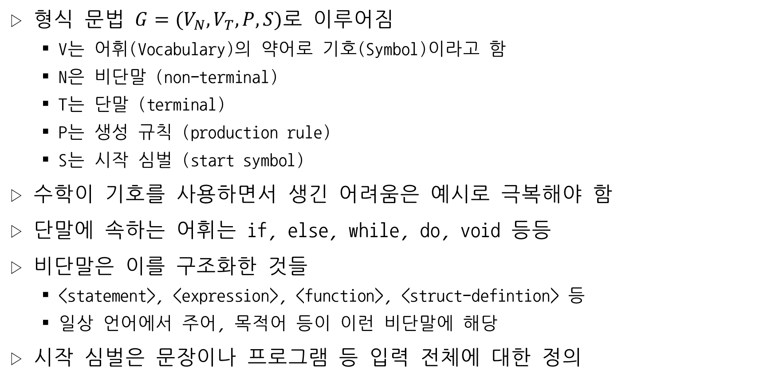
형식 문법
형식 문법 $G=(V_{N}, V_{T}, P, S)로$ 이루어짐
V는 어휘(Vocabulary)의 약어로 기호(Symbol)이라고 함
N은 비단말 (non-terminal)
T는 단말 (terminal)
P는 생성 규칙 (production rule)
S는 시작 심벌 (start symbol)
수학이 기호를 사용하면서 생긴 어려움은 예시로 극복해야 함
단말에 속하는 어휘는 if, else, while, do, void 등등
비단말은 이를 구조화한 것들
<statement>, <expression>, <function>, <struct-defintion> 등
일상 언어에서 주어, 목적어 등이 이런 비단말에 해당
시작 심벌은 문장이나 프로그램 등 입력 전체에 대한 정의

Slide 15
형식 문법
생성 규칙
단말들과 비단말 기호들을 만드는 방법의 서술
BNF로 일반적으로 표시함
예시
<if-stmt> := if ( <bool-expr> ) { <stmt> }
else가 없는 if 문장 정의
위에서 if, (, ), {, } 등은 단말 기호에 해당

Slide 16
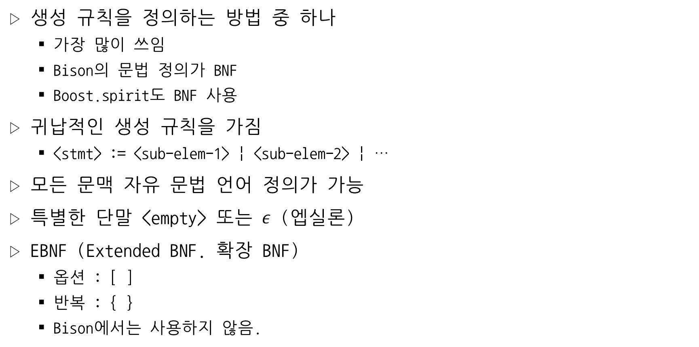
BNF
생성 규칙을 정의하는 방법 중 하나
가장 많이 쓰임
Bison의 문법 정의가 BNF
Boost.spirit도 BNF 사용
귀납적인 생성 규칙을 가짐
<stmt> := <sub-elem-1> | <sub-elem-2> | …
모든 문맥 자유 문법 언어 정의가 가능
특별한 단말 <empty> 또는 $ε$ (엡실론)
EBNF (Extended BNF. 확장 BNF)
옵션 : [ ]
반복 : { }
Bison에서는 사용하지 않음.

Slide 17
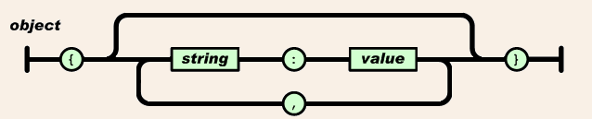
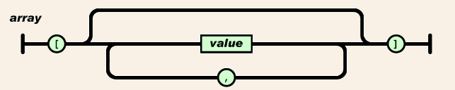
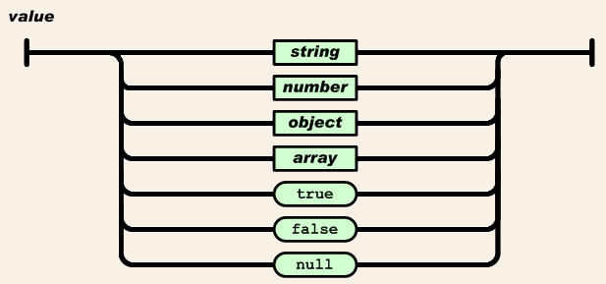
다른 문법 정의 방법
왼쪽에서 오른쪽으로 사다리 타기.
단, 갈래에서 선택이 가능.
문법 도표 (Syntax Diagram) 중 하나.

Slide 18
C 언어의 BNF
Selection
<selection-statement> ::= if ( <expression> ) <statement>
| if ( <expression> ) <statement> else <statement>
| switch ( <expression> ) <statement>
Expression
<expression> ::= <assignment-expression>
| <expression> , <assignment-expression>
<assignment-expression> ::= <conditional-expression>
| <unary-expression> <assignment-operator> <assignment-expression>
https://cs.wmich.edu/~gupta/teaching/cs4850/sumII06/The%20syntax%20of%20C%20in%20Backus-Naur%20form.htm

Slide 19
BNF의 적용
계산기 언어
G = ({E}, {+, -, *, /, (, ), 0-9}, P, E)
생성 규칙 P는 다음과 같이 정의됨
E → E + T | E - T | T
T → T * F | F
F → number | ( E )
3 + 5
유효한 문법인가? 왜?
3 + 5 * 6
유효한 문법인가? 왜?

Slide 20
유도와 감축
생성 규칙 A := b 형태에서
A를 b로 바꾸는 (치환) 걸 유도 (derive)
b를 A로 바꾸는 (치환) 걸 감축 (reduce)
왼쪽을 오른쪽으로 (유도), 오른쪽을 왼쪽으로 (감축)
비단말을 단말 쪽으로 (유도), 단말 쪽을 비단말 쪽으로 (감축)
매우 단순한 예제
G = ({S, A, B}, {u, p}, P, S)
P가 다음과 같다
S := A | B
A := u B
B := p A | <empty>
u p 이 유효한 문장인가?
u p으로 S가 유도되는가?
또는 S로 u p 이 감축되는가?
퀴즈
u p u p u u p 가 유효한 문장인가?

Slide 21
계산기 언어
생성 규칙
E → E + T | E - T | T
T → T / F | T * F | F
F → number | ( E )
3 + 5
1) E -> E + T ->
2) T + T -> F + T ->
3) number + T -> number + F -> number + number
인간의 지능을 사용 (패턴 매칭)
좌단 유도를 사용
1)에서 T (오른쪽)를 사용하지 않고 E (왼쪽)을 먼저 유도
중간의 문장 형태 (분석된 형태) 에서 제일 왼쪽 비단말을 사용하면 좌단 유도
중간의 문장 형태 (분석된 형태) 에서 제일 오른쪽 비단말을 사용하면 우단 유도

Slide 22
계산기 언어
3 + 5 의 좌파스 트리
E -> E + T ->
T + T -> F + T ->
number + T -> number + F -> number + number
E
E
+
T
T
F
F
number(5)
number(3)

Slide 23
연습
3 + 5 * 3 / 7의 좌파스 / 우파스 트리 생성
5 * (3 + 7)의 좌파스 / 우파스 트리 생성

Slide 24
구문 분석 (Syntax Analysis)
유도나 감축 과정을 통해 파스 트리를 구성
트리 구성이 안 되면 틀린 문법의 문장
문맥 자유 문법은 모두 이렇게 분석 가능
이후 의미 분석에 사용할 수 있도록 함
구성된 트리의 각 노드에 의미 분석을 실행
문맥 자유 문법의 파싱은 기억이 필요
스택을 사용하는 (크기와 무관하게) FSM 사용
이를 Pushdown Automata라고 함
상태 전이를 스택의 내용을 참조하고 전이시 스택에 항목을 넣거나 뺌

Slide 25
하향식 파싱
시작 기호부터
생성 규칙을 적용하면서 (유도)
입력된 문장이 문법에 맞는 지를
좌파스 트리를 구성하면서 찾음
트리 구성을 더 이상 못 하면
다른 생성 규칙을 적용 (역추적, Backtracking)
위의 방법을 재귀적 하강 (Recursive Descent) 파싱이라 함

Slide 26
재귀적 하강 파싱
생성 규칙에 선택 (|로 구분된 규칙들)이 많아지면
역추적이 아주 많아질 수 있다.
구현은 비단말 규칙들을 함수로 만들어서
하나씩 구현하고 재귀 호출을 허용하고
더 이상 안 맞으면 실패로 쭉 리턴하면 됨
구현이 단순하여 사람이 작성할 때 주로 이 방법을 씀

Slide 27
계산기의 재귀적 하강 파싱
생성 규칙
E → E + T | E - T | T
T → T / F | T * F | F
F → number | ( E )
TODO
함수 처리 흐름에 대한 정확한 서술

Slide 28
LL(1) 파싱
재귀적 하강 방식의 역추적 문제를 개선
아이디어
현재 입력 토큰이 특정 유도로 진행 했을 때 사용될 지를 검사
입력 토큰은 모두 단말 기호 (문장에 쓰인 단어들이므로 항상 단말)
이를 배열 M[비단말, 토큰]에 사용 가능한 생성 규칙으로 미리 표를 만듦
위의 파싱표 생성이 가능한 문법을 LL(1) 문법이라 함

Slide 29
FIRST

Slide 30
FOLLOW

Slide 31
LL(1) 파싱 테이블의 구성

Slide 32
상향식 파싱
입력이 단말인 토큰인데 이걸 사용해서 파싱해도 될 것 같은데?
단말에서 시작해서 시작 기호로 감축
이 과정에서 파스 트리 생성
이렇게 하면 우단 유도를 사용한 우파스 트리가 생성됨
우단 유도는 자연스럽게 토큰부터 적용하므로 역순이 됨
영어로 rightmost derivation in reverse order가 뭔 뜻인 지 몰라 헤맴
아이디어
현재 구성된 트리 상태에서 하나의 토큰이 들어오면
어느 규칙을 적용해야 할 지 검색이 가능해야 함
이를 구성하기 위해서 LL(1) 처럼 테이블이 필요
이 테이블을 구성하기 위한 아이디어들이 중요

Slide 33
SHIFT (이동) / REDUCE (감축)
이동은 입력에서 토큰을 받아 스택에 넣는 것
감축은 생성 규칙을 적용하면서 스택을 필요한 만큼 비우는 것
bison의 도움을 받아 다음 차에 추가 진행
bison 출력과 디버깅을 사용하면 보다 쉽게 이해 가능
그래도 여전히 쉽지는 않음

